Slide 1


Slide 2


Slide 4

O que é verdade, verdadeiro?

Slide 5

João 14:6 “Respondeu-lhe Jesus: Eu sou o caminho, e a verdade, e a vida;.”
João 8:32: E conhecereis a verdade, e a verdade vos libertará.

Slide 6


O que é falso, mentiroso, violento?

Slide 7
Vós tendes por pai ao diabo, e quereis satisfazer os desejos de vosso pai. Ele foi homicida desde o princípio, e não se firmou na verdade, porque não há verdade nele. Quando ele profere mentira, fala do que lhe é próprio, porque é mentiroso, e pai da mentira. João 8:44

Slide 8
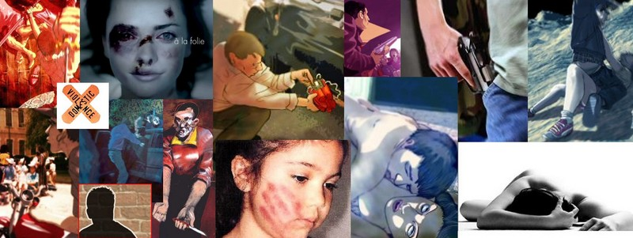
Por que há predominância
da violência?
Normalização das maldades!

Slide 9

Conflito
Dinâmica do Papel

Slide 10
Contudo, tenho a declarar a vós outros que me estais ouvindo: amai os vossos inimigos, fazei o bem aos que vos odeiam; abençoai aos que vos amaldiçoam, orai pelos que vos acusam falsamente. Ao que te bate numa face, oferece-lhe igualmente a outra; e, ao que tirar a tua capa, não o impeças de tirar-te também a túnica. Dá sempre a todo aquele que te pede; e, se alguém levar o que te pertence, não lhe exijas que o devolva. Como quereis que as pessoas vos tratem, assim fazei a elas da mesma maneira.
Lc 6 27-33

Slide 11

Dinâmica do Balão

Slide 12
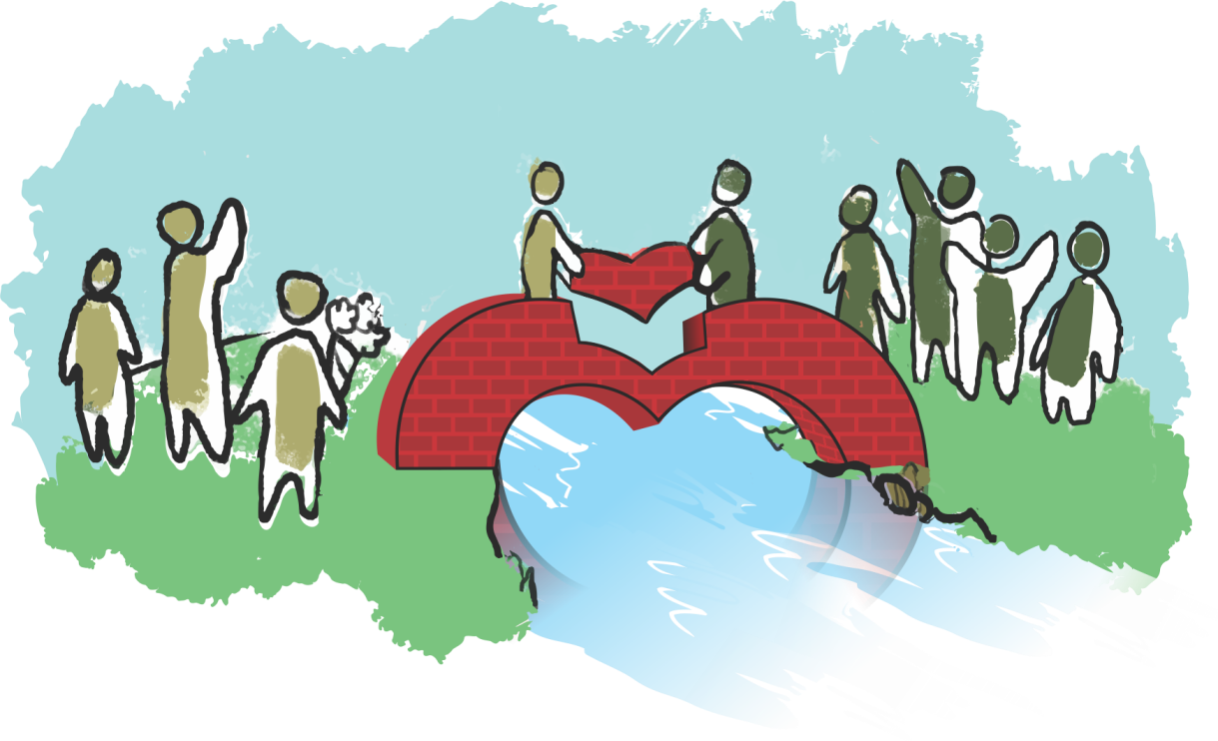
A paz de Cristo como presente!
Presente

Slide 13
Paz + Ciência =
Paciência
A maneira de manter a paz na vida.

Slide 14
Lc 6 Não violência – amor ao próximo - viver sem ódio.
Lc 22. 24ss – Diaconia - Servir. “Porquanto quem é o maior: o que está reclinado à mesa, ou o que serve? Porventura, não é o que está reclinado à mesa? Contudo, entre vós, Eu Sou como aquele que serve”.
Gl 6.6s Partilha e comunhão –do bem fomentando a comunhão. “E não nos cansemos de fazer o bem.“ GL6.6sA partilha
Is 37.17 A prática da Justiça na construção de uma sociedade digna. “O fruto da justiça será paz;”.
Jo 8.1-11 Não julgar e condenar E, como insistissem, perguntando-lhe, endireitou-se e disse-lhes: Aquele que dentre vós está sem pecado seja o primeiro que atire pedra contra ela.

Slide 15
Causa da Violência | Masculino | Feminino
Acidente Transito 12.650 2017 | 11.150 (88,14%) | 1.500 (11,86%)
Homicídios 65.620 2017 | 59.085(90%) | 6.562 (10%)
Feminicídio – 4.254 2018 | 4.083 (96%) | 171 (4%)
Suicídio 12. 495 2017 | 8.746 (70%) | 3.748 (30%)
Sexual 242.347 2015 | 235.076 (97%) | 7.271 (3%)
http://www.ipea.gov.br/atlasviolencia/dados-series/31 - 26/09/2019

Slide 16
Como comunidades de Jesus Cristo temos responsabilidades com a paz, fundamentalmente com as relações e a educação para paz.
Dinâmica do Presente

Slide 17
Declaração das Igrejas Luteranas em favor da Paz – 2003 - Declaração conjunta IECLB-IELB - 25/03/2003
Como igrejas temos um compromisso permanente de fidelidade ao Evangelho e entendemos ser nosso dever, à luz da santa vontade de Deus, conclamar os povos para a paz, a justiça e o respeito à dignidade de toda vida humana, criatura amada de Deus. São condenáveis todas as formas de violência, fruto do pecado humano, como regimes ditatoriais e ações de terrorismo... Conclamamos aos fiéis de nossas igrejas e a todas as pessoas de fé em Cristo a se empenharem em iniciativas de paz e em processos de educação para uma paz duradoura.
Mediante a declaração, o tema do ano como a LELUT tem trabalhado a questão da superação da violência, da mediação de conflitos sem violências? Quais as iniciativas para propagação da verdadeira paz?.

Slide 19


P. Olmiro Ribeiro Junior
Secretário Ação Comunitária secretaria.ac@ieclb.org.br

